Slide 1
SIKLUS MENSTRUASI, FERTELISASI DAN HORMON YANG TERLIBAT
BELLA AMELIA PUTRI – 1810211006
TUTORIAL A4

Slide 2
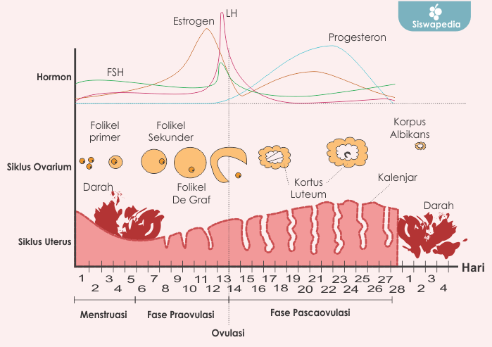
SIKLUS MENSTRUASI

Slide 3
SIKLUS OVARIUM
FASE FOLIKULER
Primary folikel (folikel dilapisi oleh selapis sel granulosa), perubahan menjadi pre antral belum dipengaruhi oleh FSH dan LH.
Pre antral folikel (bagian awal folikel sekunder, dilapisi sel thecal) dipengaruhi oleh LH sehingga sel thecal akan menghasilkan androgen, lalu diberikan ke sel granulosa dengan FSH akan menghasilkan estrogen.
Pre antal folikel akan berubah menjadi folikel antrum, sel thecal nya akan semakin banyak, terdapat estrogen yang dikeluarkan dan estrogen yang disimpan di dalam antrum sehingga akan terjadi proliferasi dari folikel.

Slide 4
SIKLUS OVARIUM
FASE FOLIKULER
Lalu menjadi mature folikel, (12 – 15 mm) hanya satu yang menjadi dominan folikel karena hanya satu folikel yang menghasilkan estrogen paling banyak, menyebabkan reseptor FSH (yang akan mempertahankan kehidupan folikel) paling banyak, jadi walaupun fsh nya turun tetap akan bekerja di folikel dominan untuk tetap hidup. Sehingga folikel yang tidak cukup banyak menghasilkan estrogen akan mati.
LH meningkat folikel robek sehingga ovum akan keluar menuju ke tuba fallopi.

Slide 5
SIKLUS OVARIUM
FASE LUTEAL
• Bekas folikel yg pecah akan membentuk korpus luteum (KL) → nama prosesnya: luteinisasi
• KL akan membesar → mensekresi banyak progesterone & sedikit estrogen → untuk mempersiapkan uterus untuk implantasi ovum yang telah dibuahi• Kalau ovum yang dibebaskan tdk dibuahi → KL akan berdegenerasi → menjadi korpus albikans
• Kalau ovum dibuahi → KL akan terus tumbuh dan meningkatkan produksi progesterone & estrogen sampai plasenta terbentu.

Slide 6
SIKLUS UTERUS
Fase Menstruasi
Terjadi ketika ovum tidak dibuahi, korpus luteum degenerasi sehingga kadar progesteron dan estrogen menurun tajam.
Akibatnya terjadi rangsangan pelepasan prostaglandin uterus yang menyebabkan vasokonstriksi PD endometrium → aliran darah menurun → pasokan O2 menurun → kematian sel endometerium dan kerusakan PD → pelepasan stratum fungsional endometrium bersamaan dengan rupturnya pembuluh darah + kontraksi ringan miometrium → Darah haid / menstruasi keluar melalui vagina.
Pembukuan darah tidak terjadi pada menstruasi karena adanya fibrinolisin.

Slide 7
SIKLUS UTERUS
Fase Proliferatif
  Terjadi saat selesai fase folikuler ovarium → estrogen meningkat → proliferasi sel epitel, kelenjar, dan PD endometrium meningkat (ketebalan 3 – 5 mm).
Fase Sekretorik
  Fase setelah ovulasi, korpus luteum terbentuk → progesteron > estrogen → merangsang kelenjar – kelenjar endometrium mengeluarkan glikogen ke dalam uterus untuk embrio yang akan berkembang.

Slide 8
FERTILISASI
Penyatuan antara gamet pria dan wanita, yang normalnya terjadi pada ampulla tuba falopii.

Slide 9
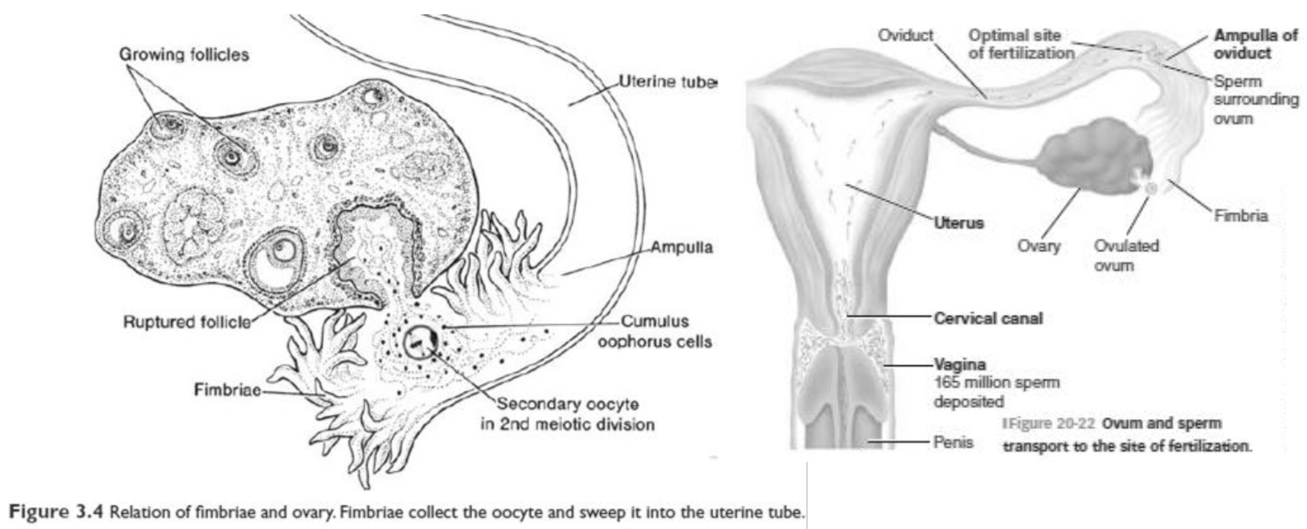

Slide 10
Ovum dilepaskan ke abdominal cavity saat proses ovulasi dan normalnya langsung diterima oleh fimbria tuba falopii, dan dibantu oleh cilia untuk kontraksi peristaltic yang menyebabkan ovum sampai ke ampulla tuba falopii.

Slide 11
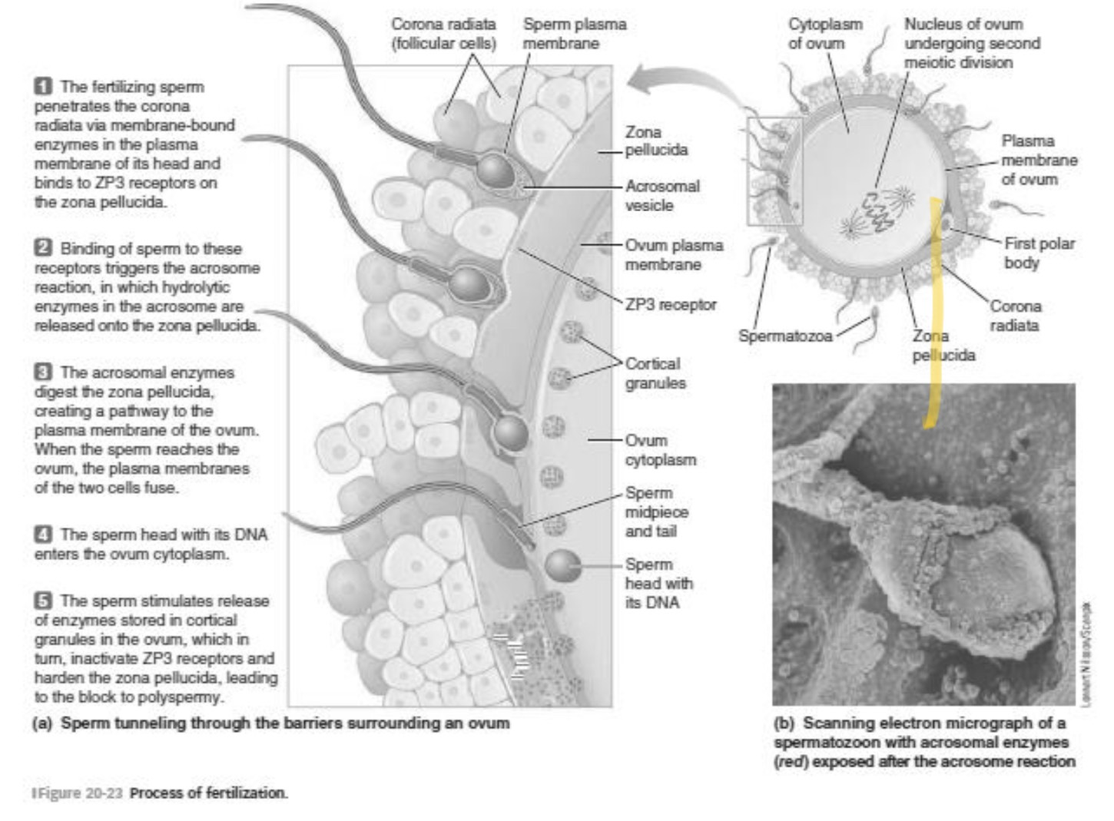

Slide 12
Sperma akan dikirimkan melalui proses ejakulasi dan bantuan tractus reproduksi wanita (mucus pada cervix, kontraksi oleh myometrium yang mendorong sperma menuju tuba falopii, dan kontraksi myometrium tuba falopii sampai menuju ampula) dari 165 juta sperma yang diejakulasikan, hanya beberapa ribu saja yang berhasil menuju ampula.

Slide 13
Sperma penetrasi melewati corona radiate menggunakan membrane bound enxyme di bagian kepala sperma lalu berikatan dengan reseptor di zona pellucida ovum.
Acrosome menghasilkan hydrolytic enzyme dan dilepaskan menuju ke zona pellucida.
Hydrolytic enzyme mencerna dan meluruhkan zona pellucida yang menyebabkan terciptanya jalur menuju plasma ovum dan menyebabkan plasma sperma dan ovum bersatu.

Slide 14
Kepala spema berisi dna menuju sitoplasma ovum.
Sperma menstimmulasi pelepasan enzim yang disimpan di cortical granules ovum dan dilepas menuju ruang di antara membrane telur dan zona pellucida, yang menyebabkan inaktivasi reseptor ZP3 dan memperkuat zona pellucida sehingga polyspermy tidak dapat terjadi.

